Slide 1
IOT 期末專題
組員: 范鑫 陳煜盛 洪珩鈞 蕭博升 劉峻豪

Slide 2
主題：遠端感應警報器
距離靠近設備太近時會發出警報
同時遠端燈泡會亮起
可以設定警報器被觸發時燈泡亮的顏色
可以從Dashboard觀測一段時間內警報器被觸發的情形

Slide 3

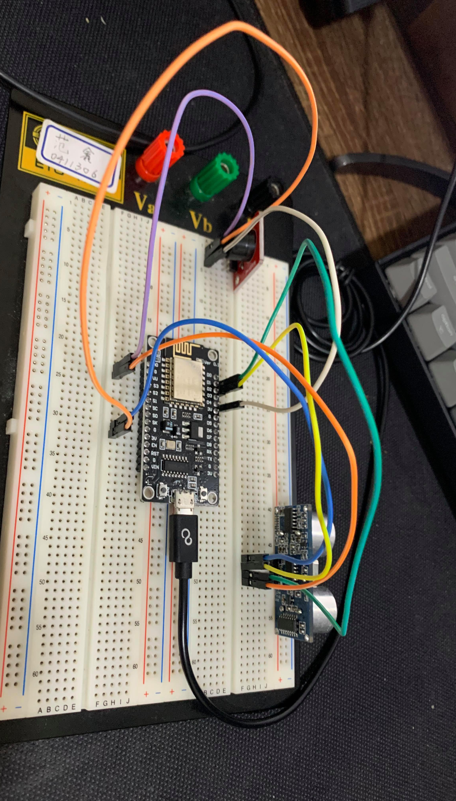
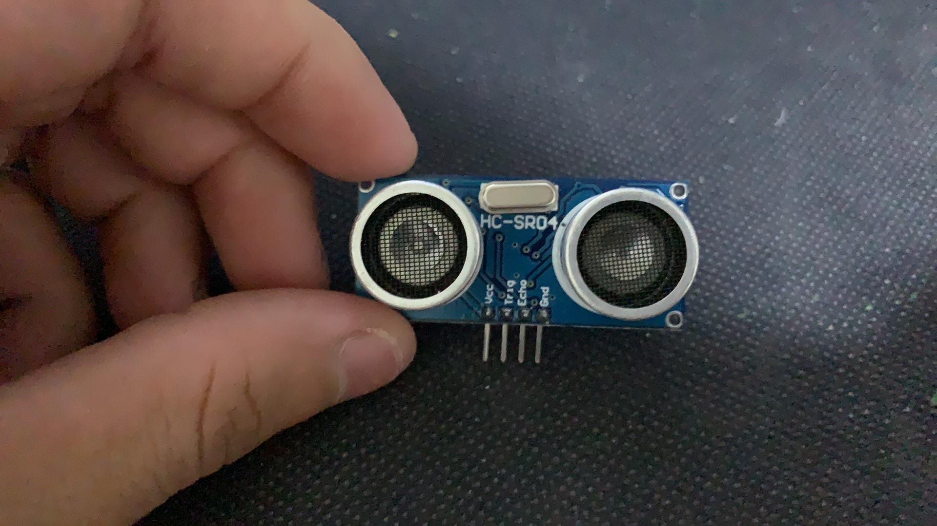
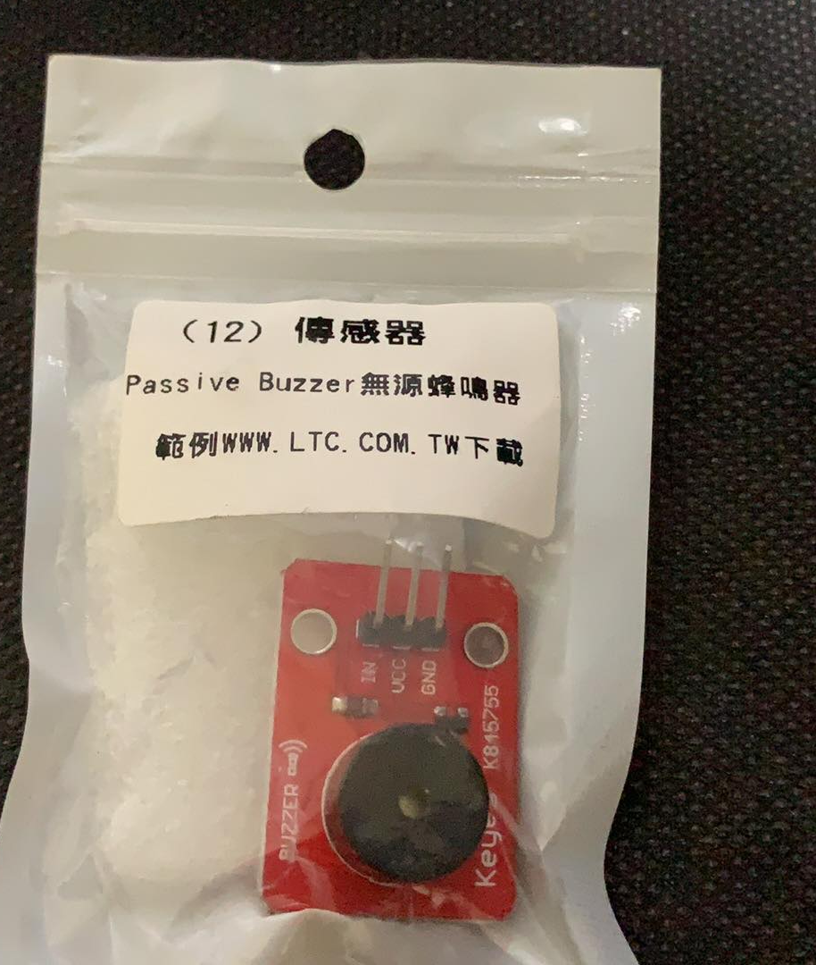
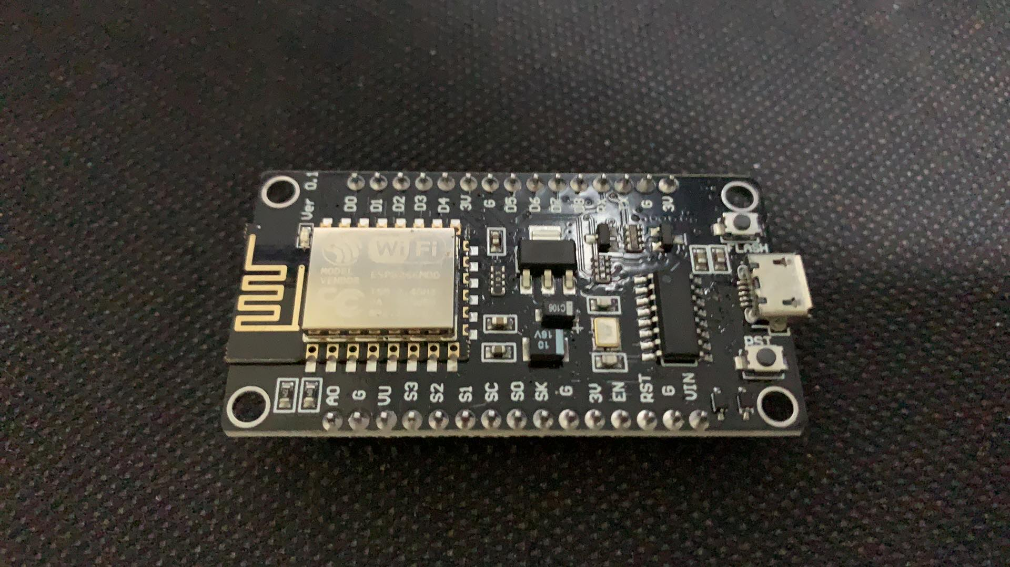
所需材料
NodeMCU x1
杜邦線 x n
蜂鳴器 x1
麵包版 x1
超音波感測器 x1
傳輸線 x1

Slide 4

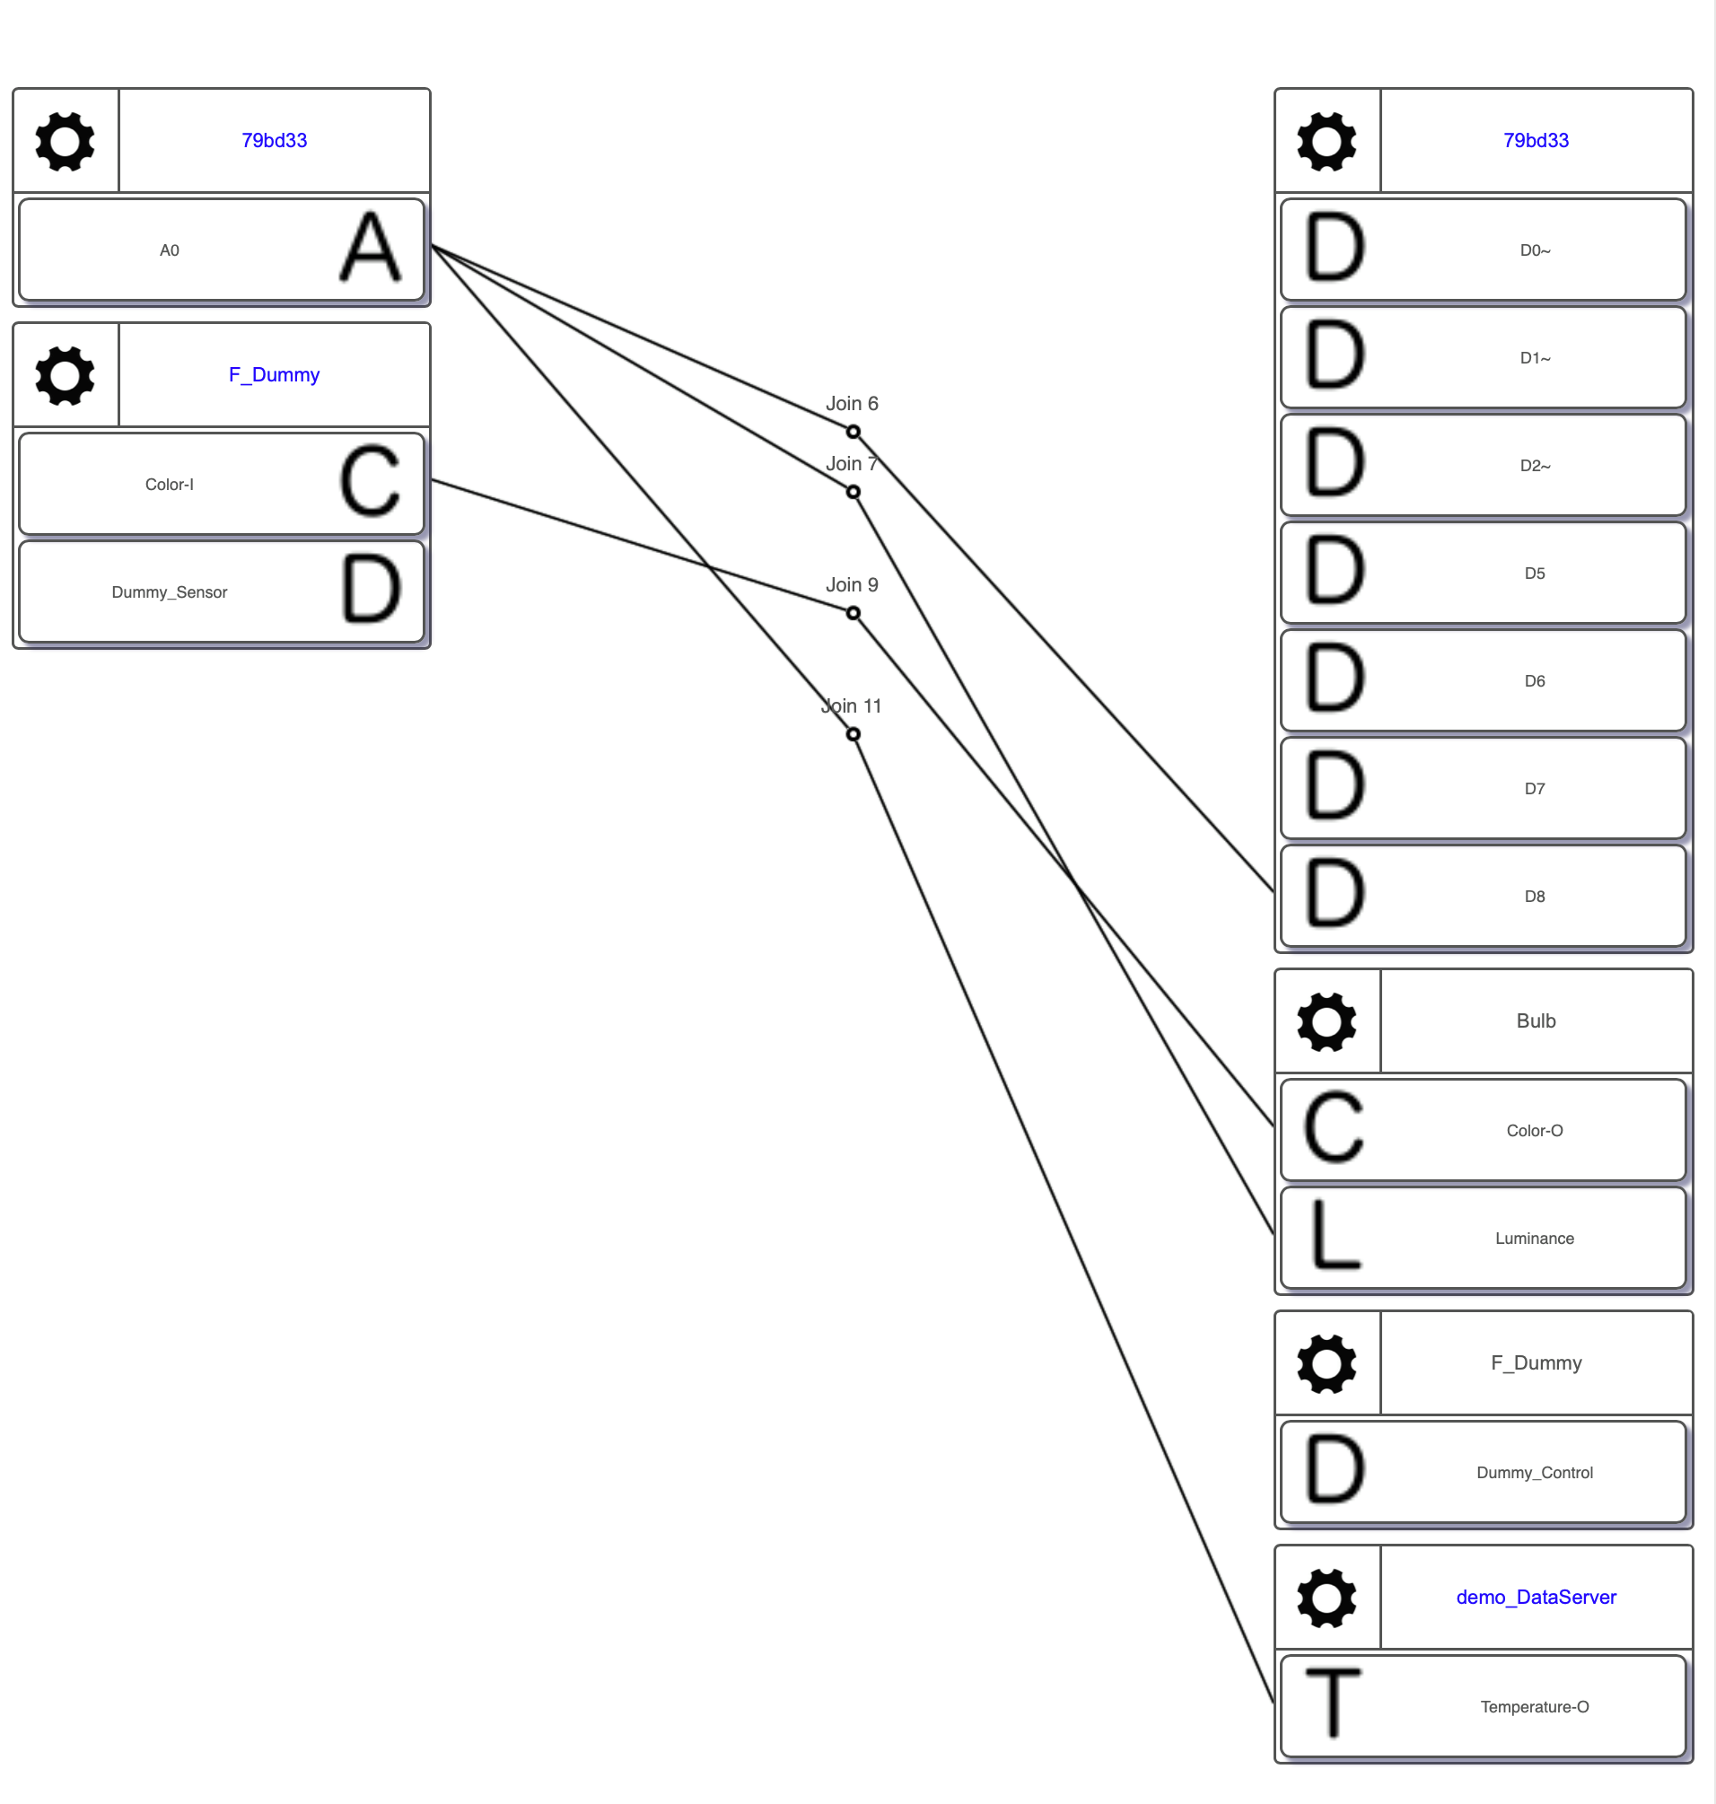

整體架構

Slide 5
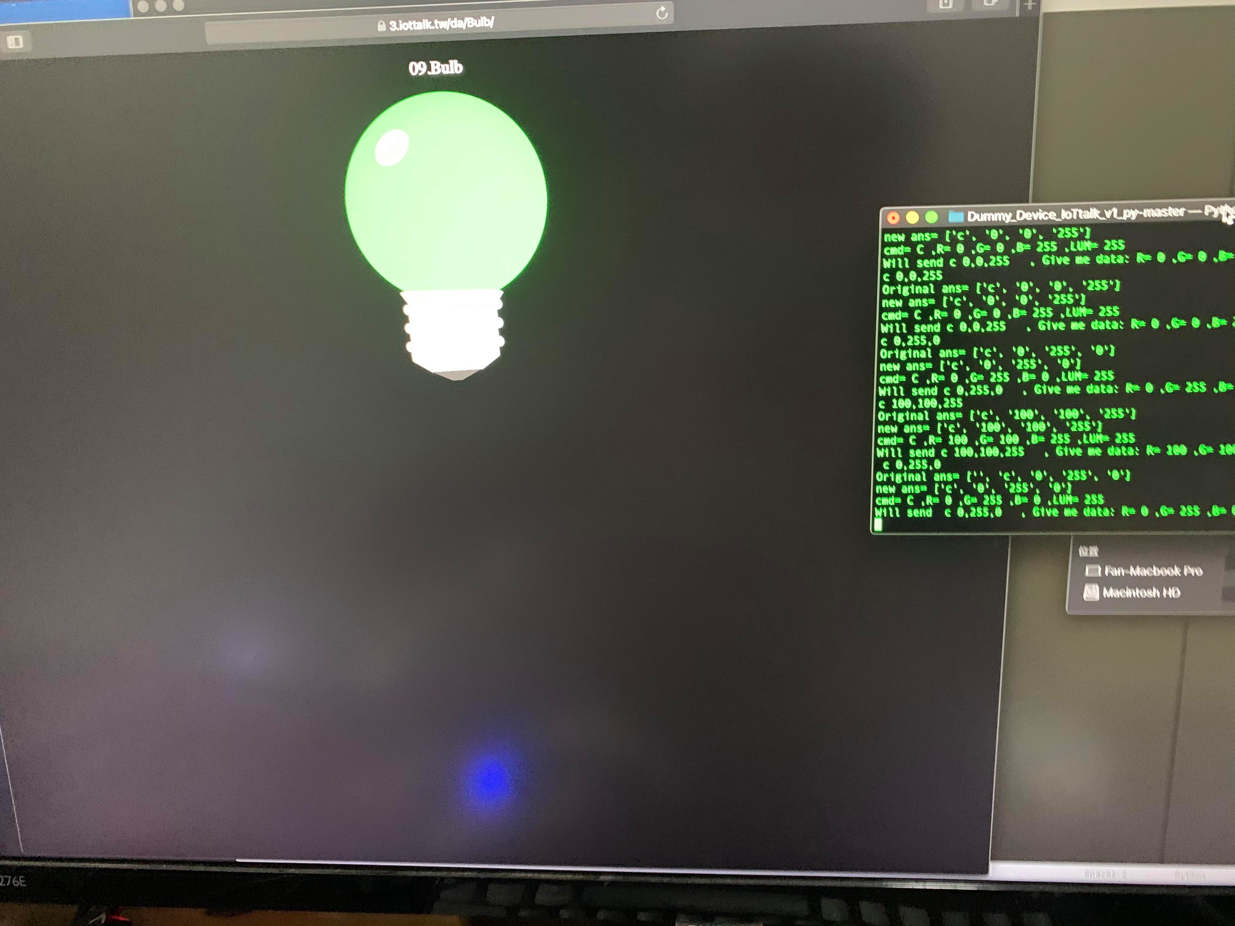
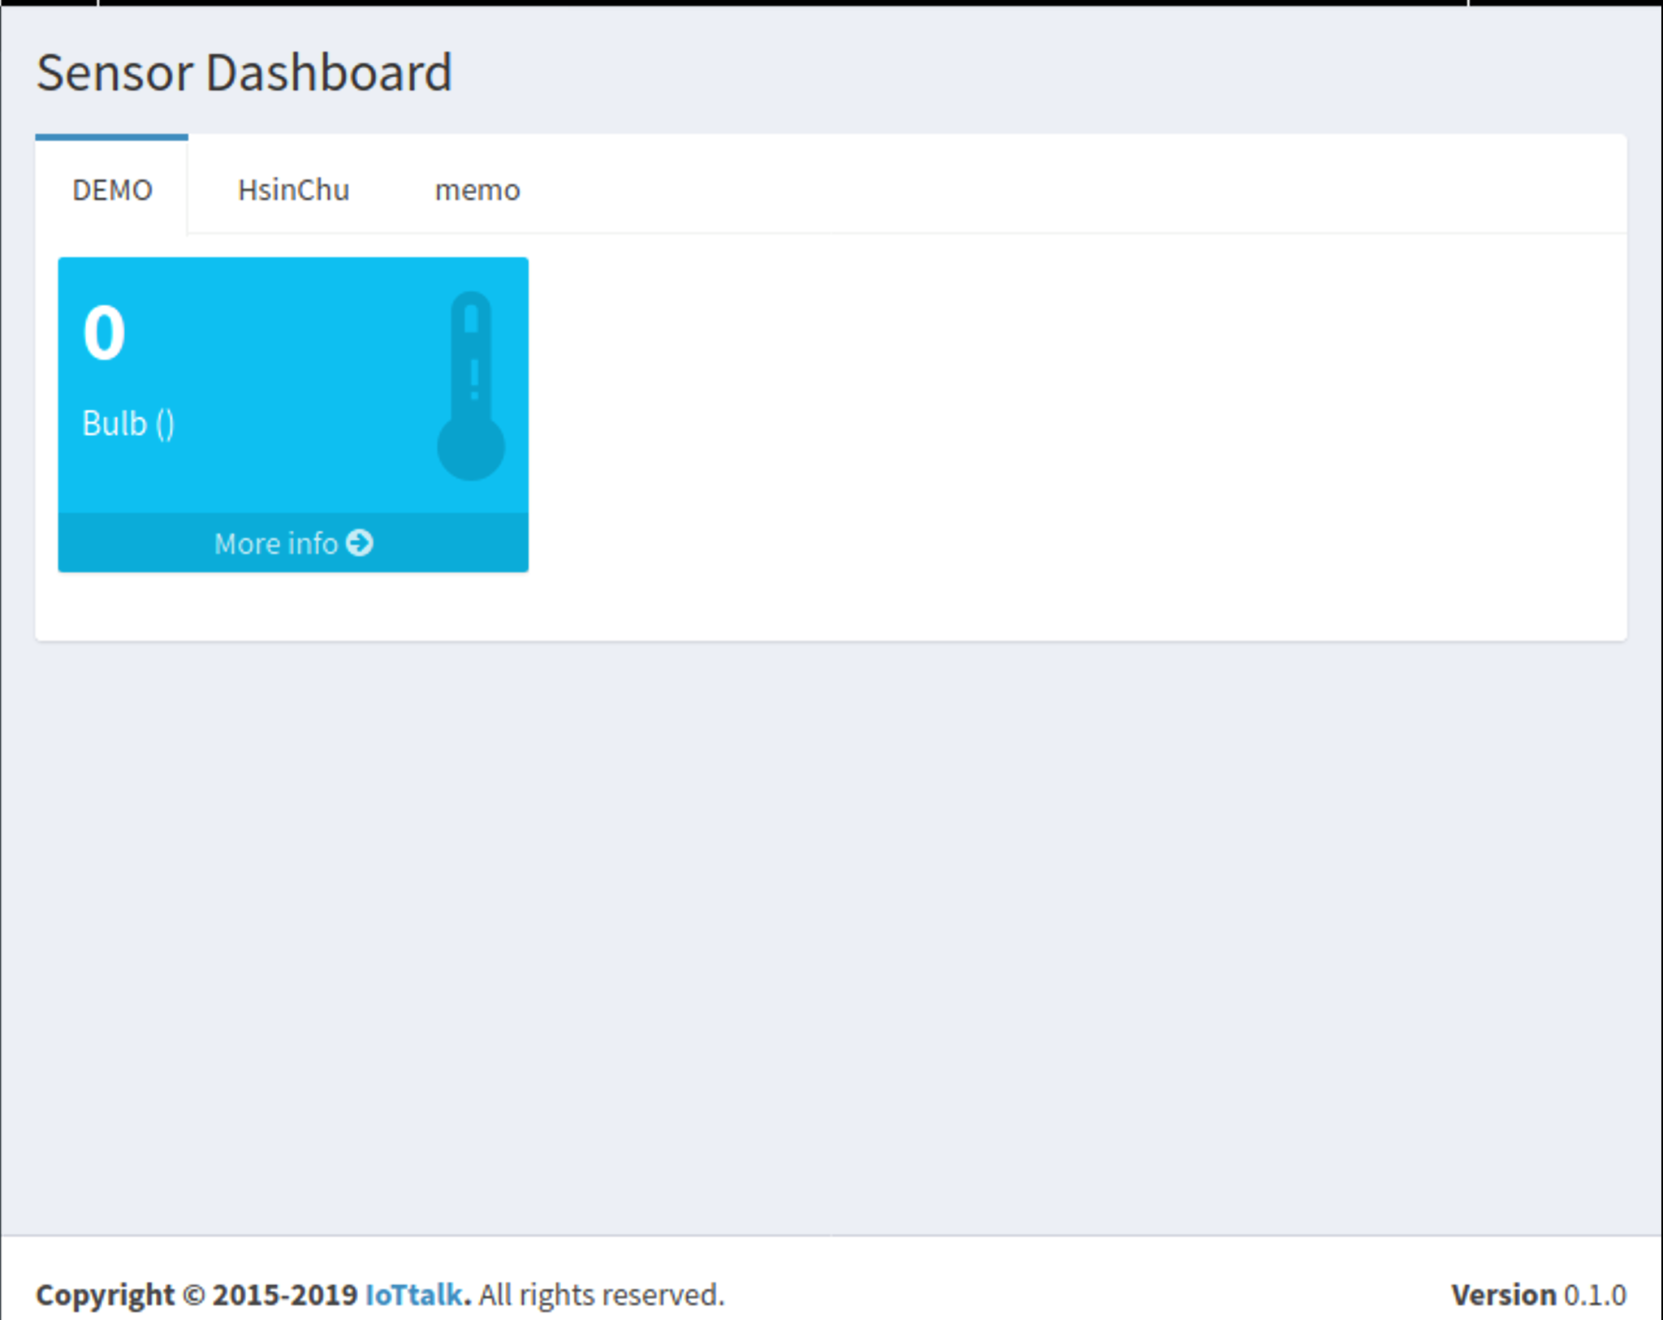
成果相關照片

Slide 6
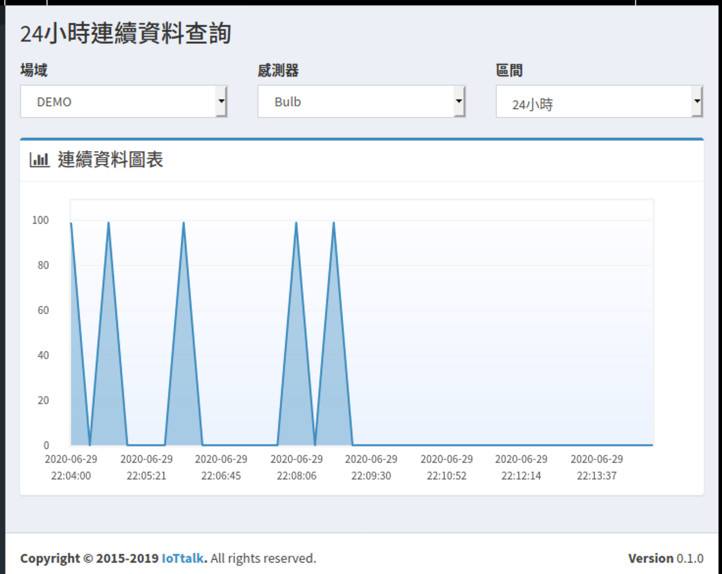

Slide 7
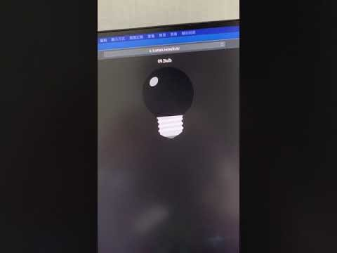
Demo 影片

Slide 8
相關原始碼
https://github.com/brianchennn/IoTtalk_final_project

Slide 9
THE END

